Slide 1
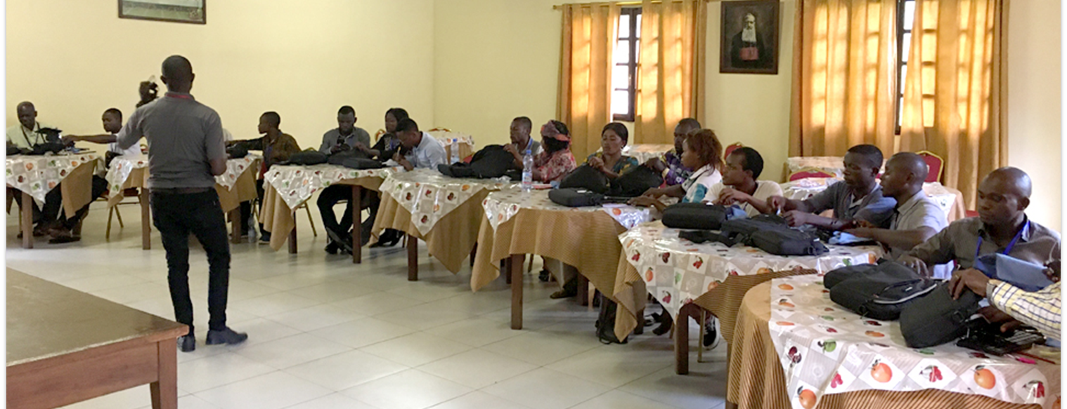
Sin consejo, los planes se tuercen, pero en la multitud de consejeros se establecen (Proverbios 15:22).
All Scripture is taken from the New King James Version®. © 1982 by Thomas Nelson, Inc. Used by permission. All rights reserved.
Planificación del taller

Slide 2
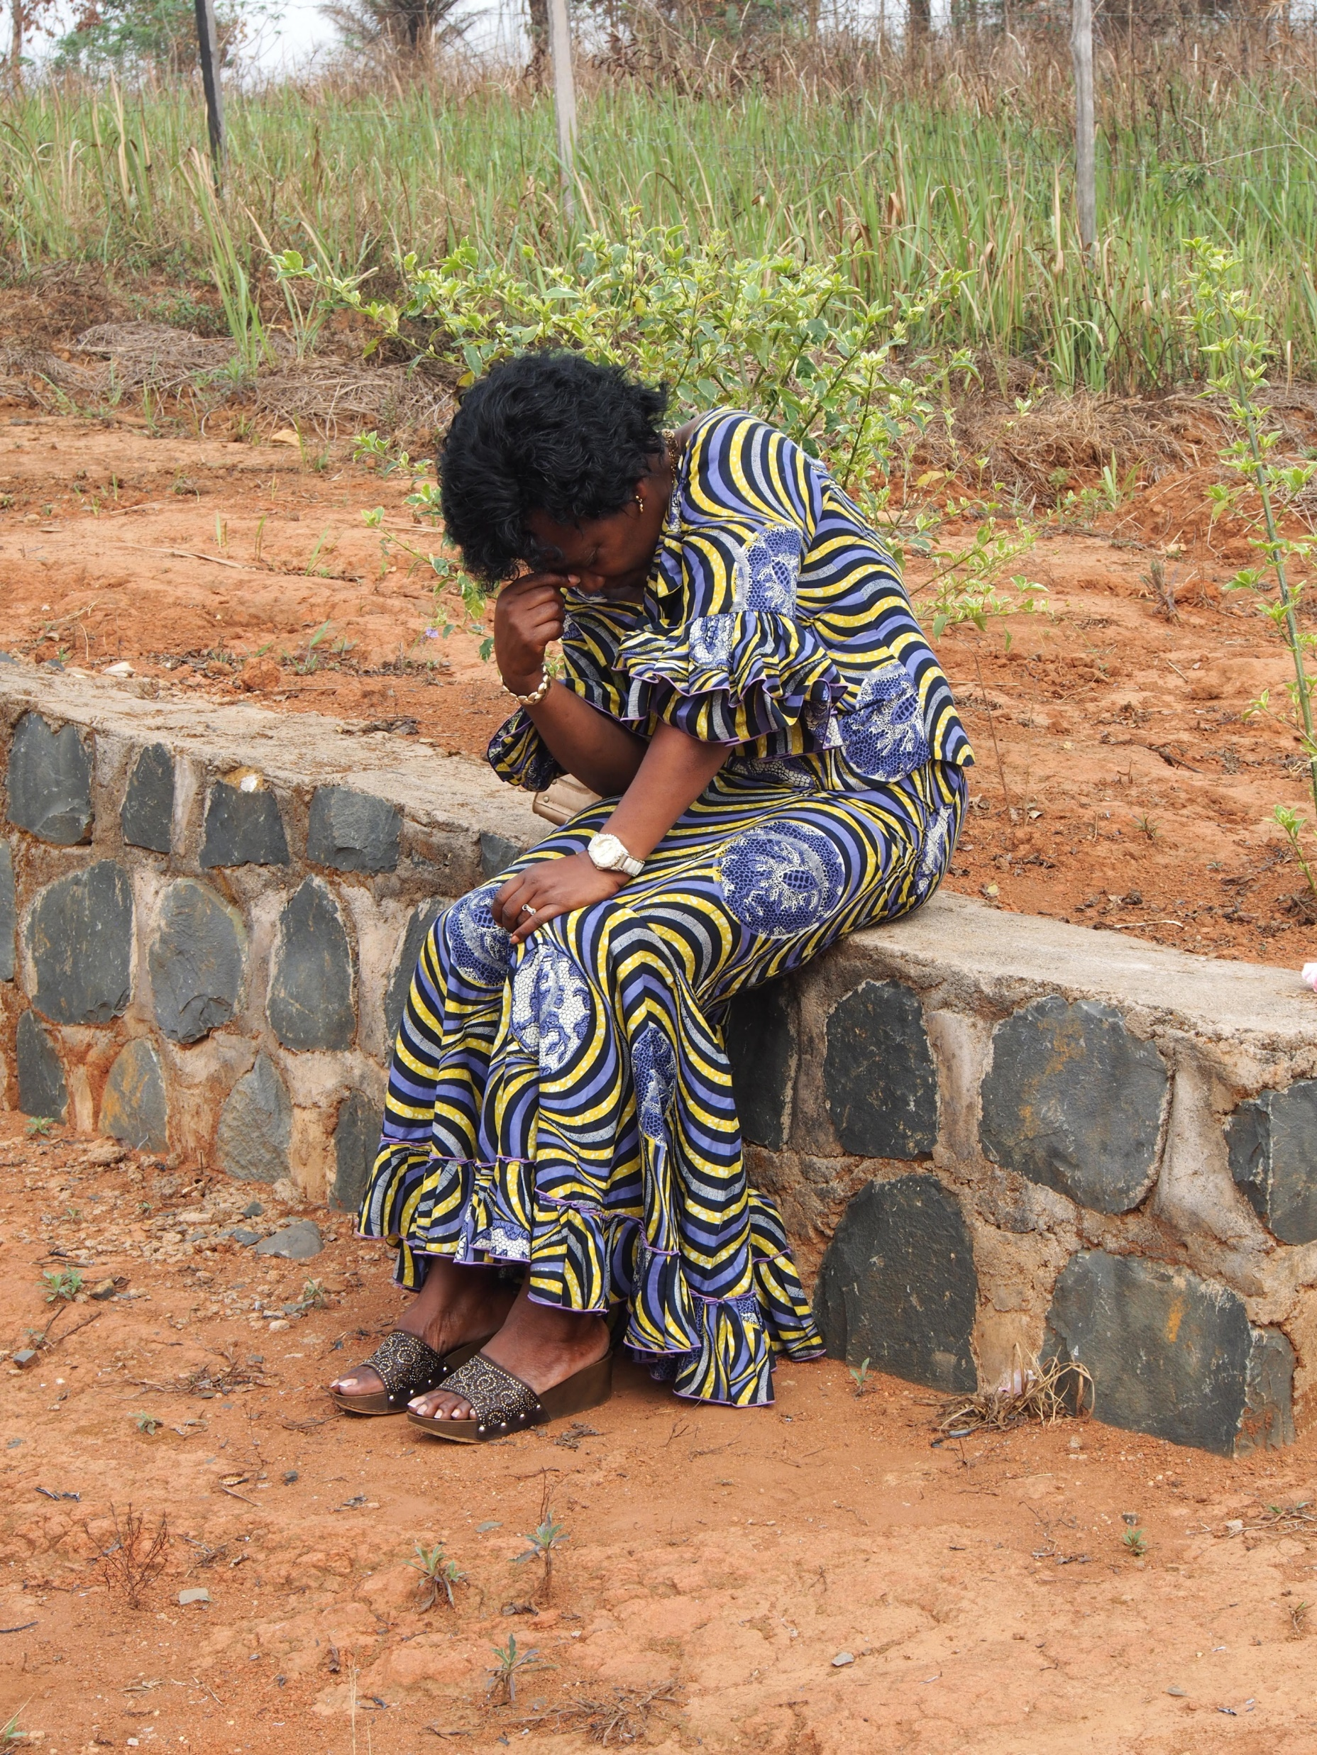
Oración
Sabiduría Discernimiento Exactitud Unidad Buena comunicación Seguridad Protección Salud
Participar en la guerra espiritual

Slide 3
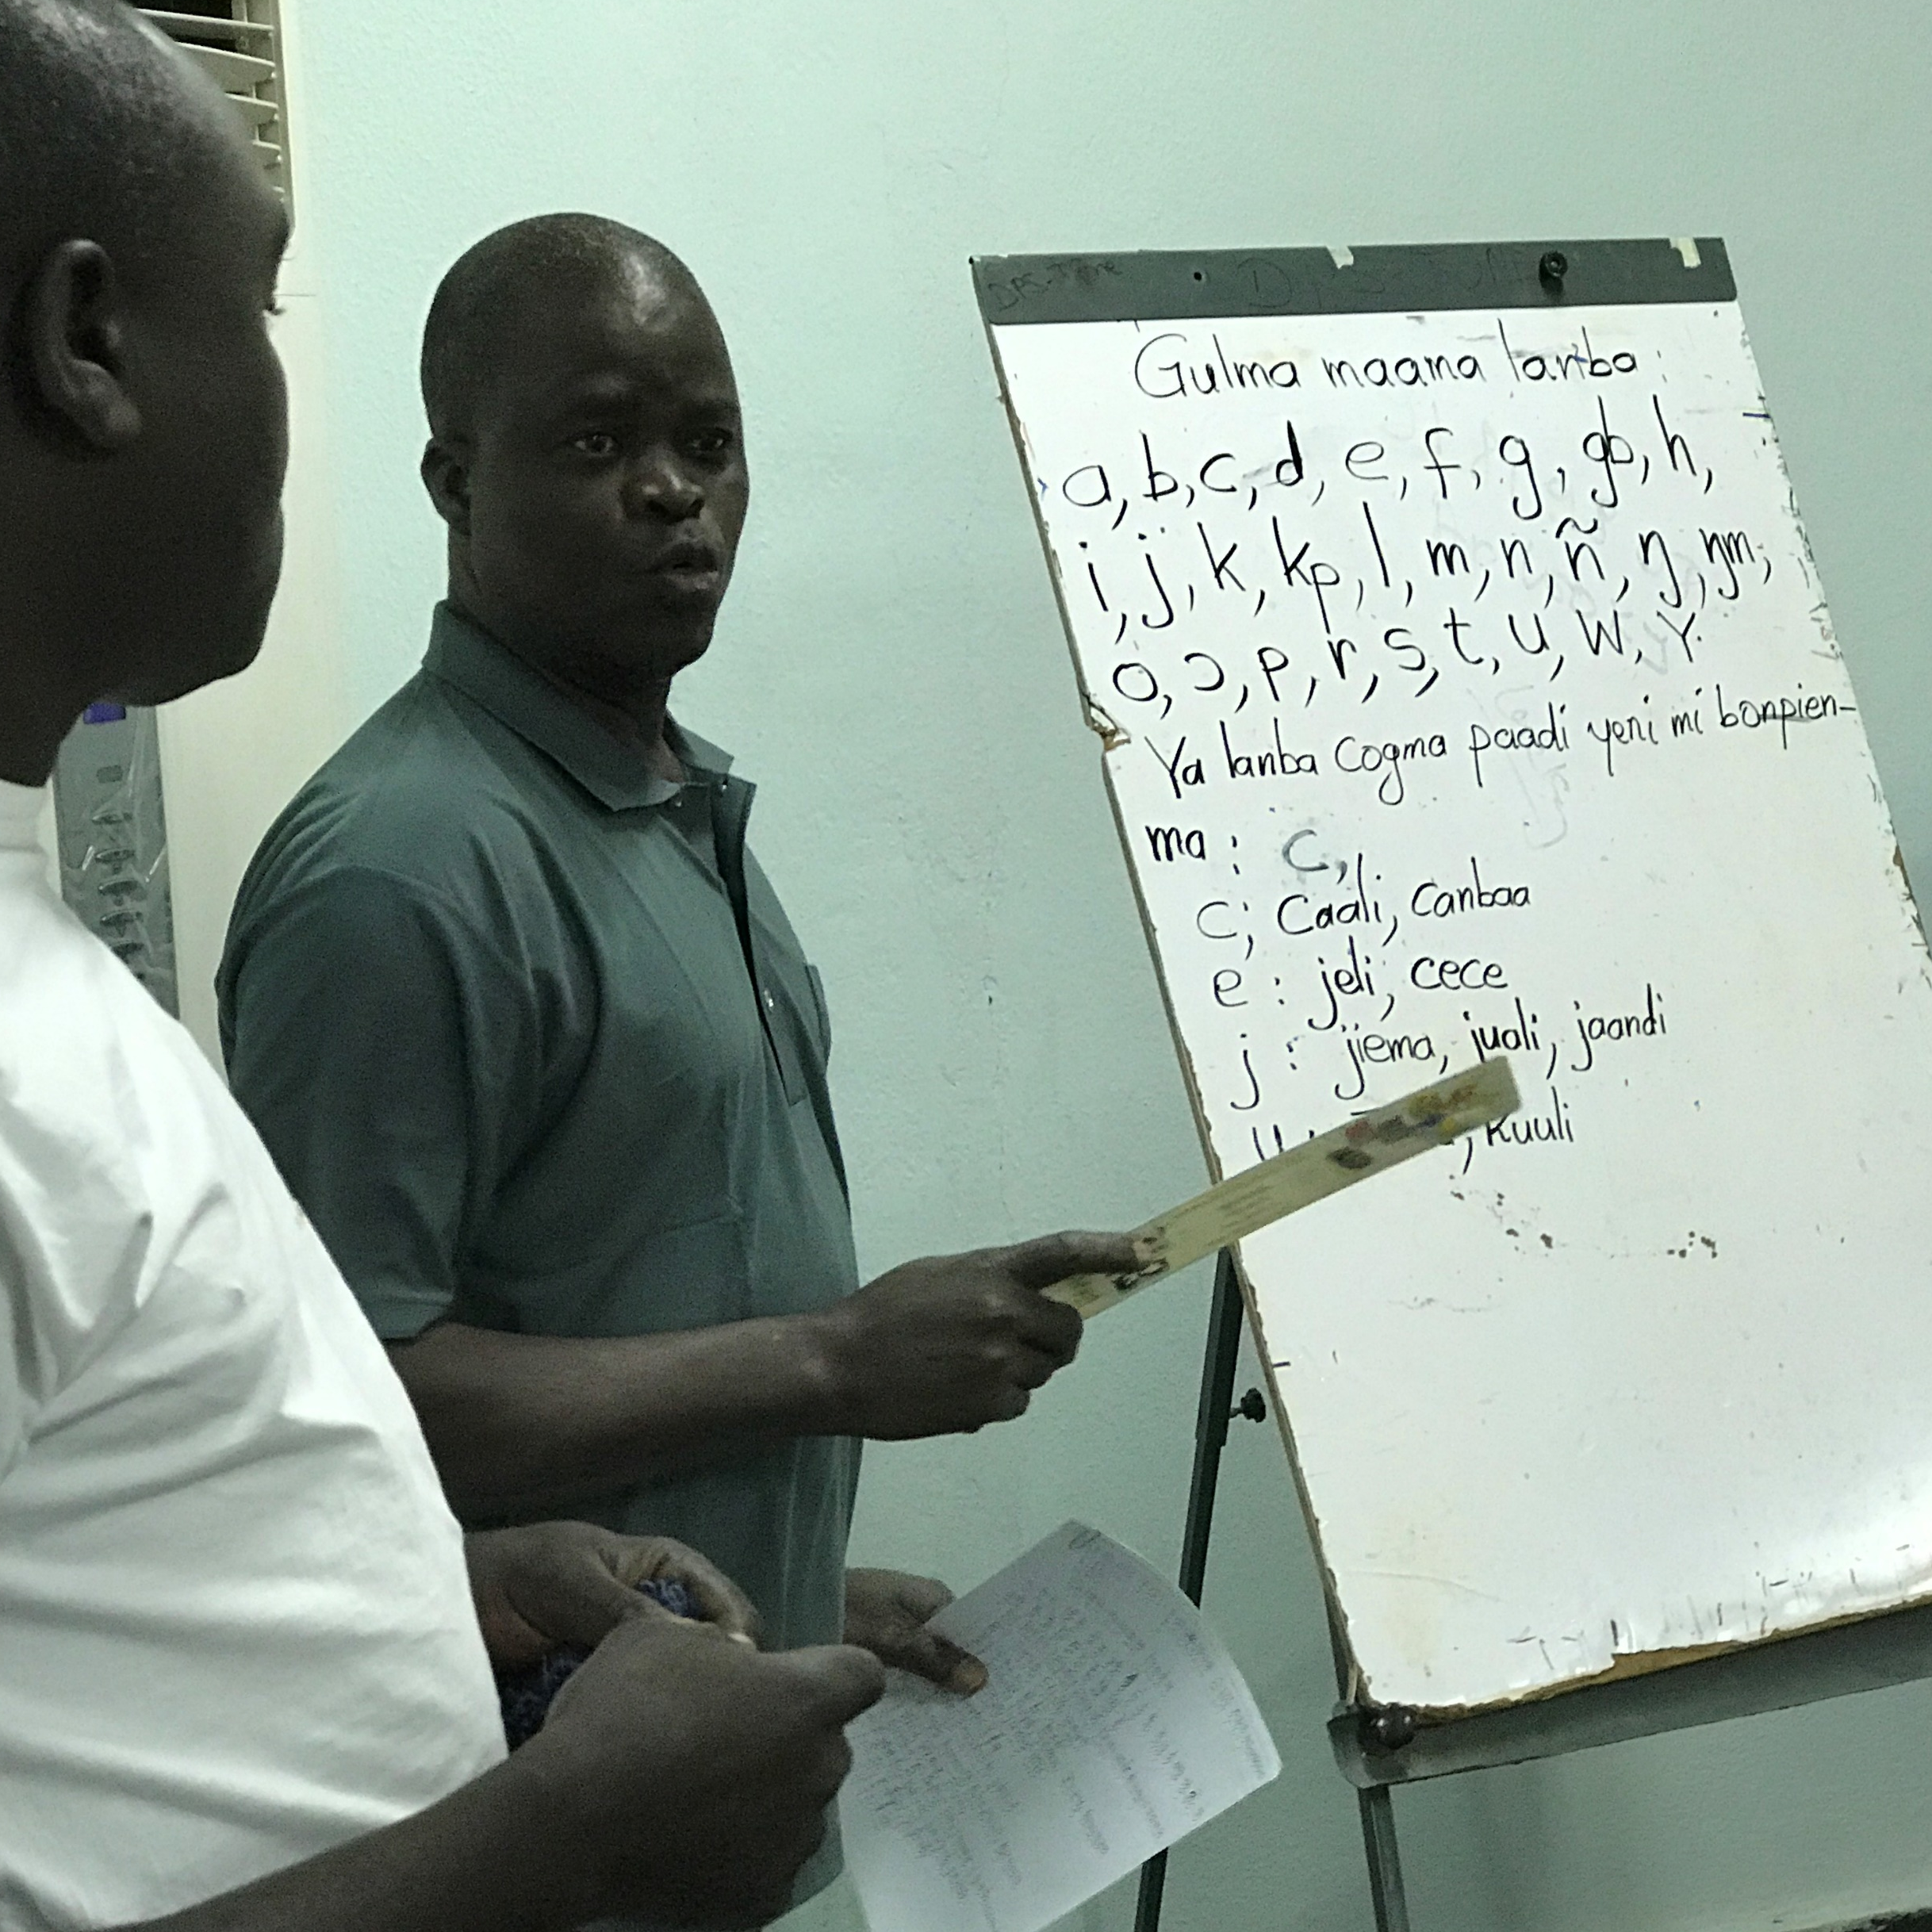
Roles de liderazgo
Enseñar/capacitar Inspirar/motivar Organizar Establece metas Medir el progreso Responsabilizar a los traductores Comunicar Realizar un seguimiento de... TODOS los detalles

Slide 4
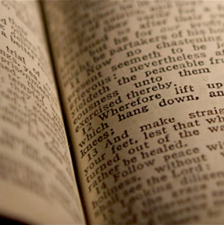
Devociones inspiradoras
Génesis 11
Apocalipsis 5
Mateo 28:19
Dios creó las lenguas
Todos las lenguas lo adorarán
Enseñar a observar todas las cosas
Incluya versículos traducidos cada día

Slide 5
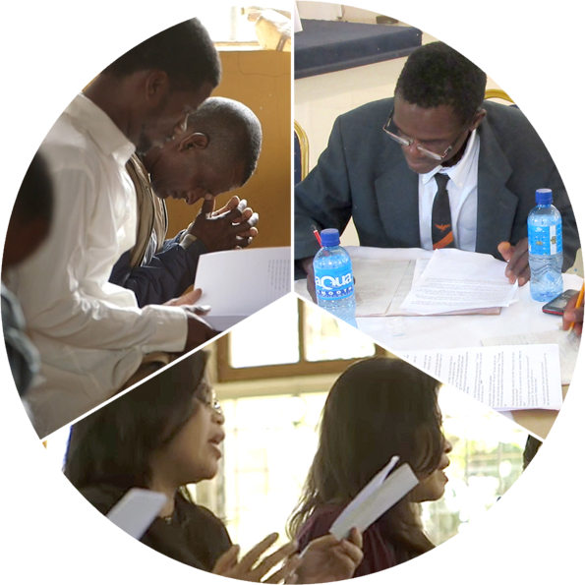
Satisfacer las necesidades de los traductores
Necesidades físicas y espirituales/interpersonales
Los traductores deben funcionar al más alto nivel de pensamiento

Slide 6


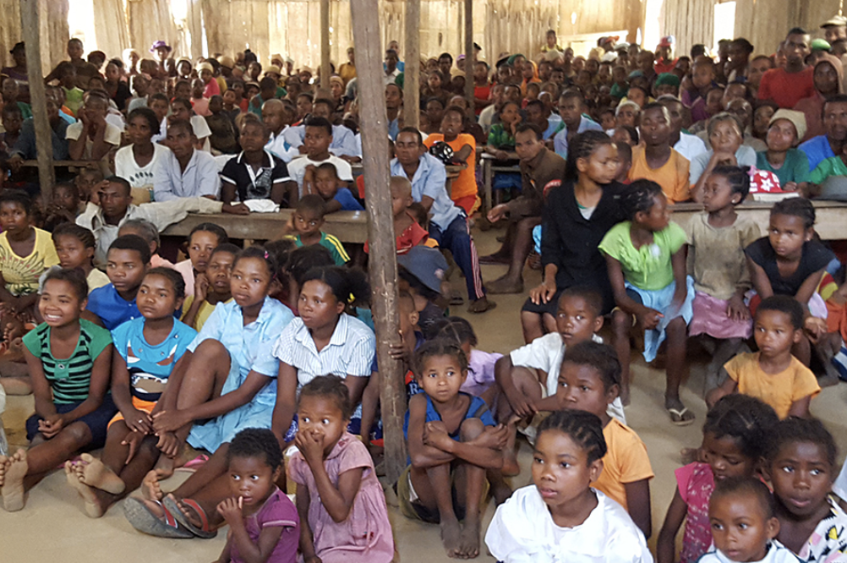





Jerarquía de necesidades (basado en el de Maslow)
Enfoque en el ministerio
Necesidades de estima
Necesidades de amor, afecto y pertenencia
Necesidades de seguridad
Necesidades físicas

Slide 7
Santiago 2:15-16
Si un hermano o una hermana están desnudos y desprovistos del alimento de cada día, 16 y uno de vosotros les dice: "Id en paz, calentaos y saciaos", pero no les dais lo necesario para el cuerpo, ¿de qué sirve?

Slide 8
Aprendizaje basado en valores Los instructores/facilitadores deben mostrar: Honestidad Interés común Alabar Protección Servicio

Slide 9

Honestidad
Por lo tanto, desechando la mentira, "Hable cada uno de ustedes la verdad con su prójimo", porque somos miembros los unos de los otros. Efesios 4:25

Slide 10

Interés común
Por tanto, si hay algún consuelo en Cristo, si hay algún consuelo de amor, si hay comunión del Espíritu, si hay algún afecto y misericordia, 2 colma mi gozo sintiendo lo mismo, teniendo el mismo amor, unánime, unánime. Filipenses 2:1-2

Slide 11

Elogio
Por tanto, consolaos unos a otros y edificaos unos a otros, como también lo estáis haciendo. 1 Tesalonicenses 5:11

Slide 12

Protección
Os he mostrado en todos los sentidos, trabajando así, que debéis apoyar a los débiles. Y recuerden las palabras del Señor Jesús, que dijo: 'Más bienaventurado es dar que recibir'. Hechos 20:35

Slide 13

Servicio
Sin embargo, no será así entre vosotros; Pero el que quiera hacerse grande entre vosotros, que sea vuestro siervo. 27 Y el que quiera ser el primero entre vosotros, que sea vuestro siervo, 28 así como el Hijo del Hombre no vino para ser servido, sino para servir, y para dar su vida en rescate por muchos. Mateo 20:26-28

Slide 14
?
¿Cómo te ha ayudado sentirte valorada? ¿Cómo has expresado valor a los demás?

Slide 15
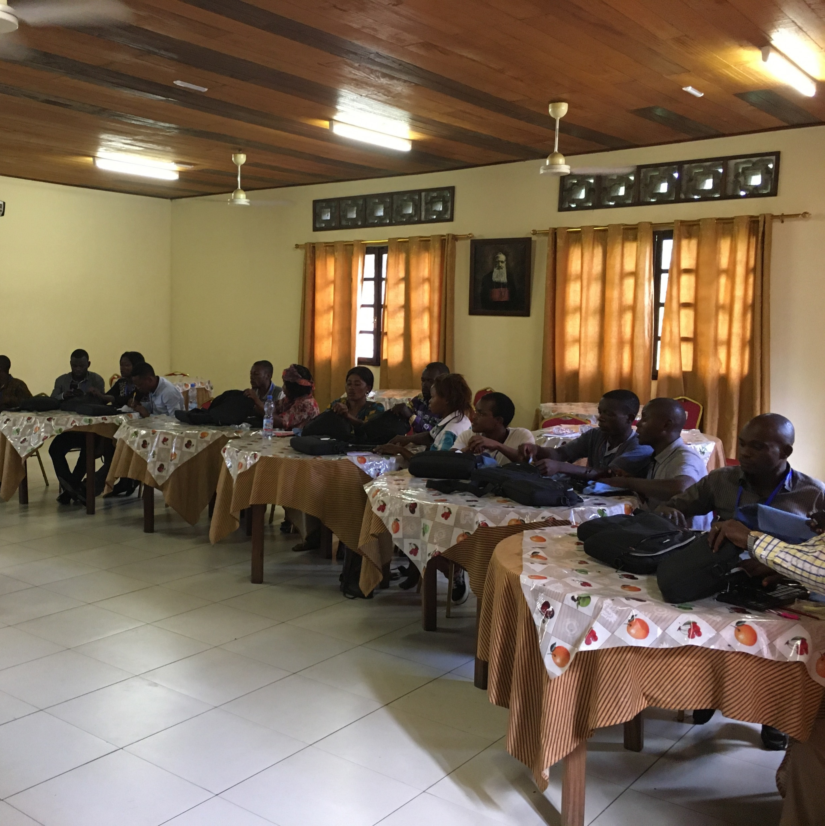
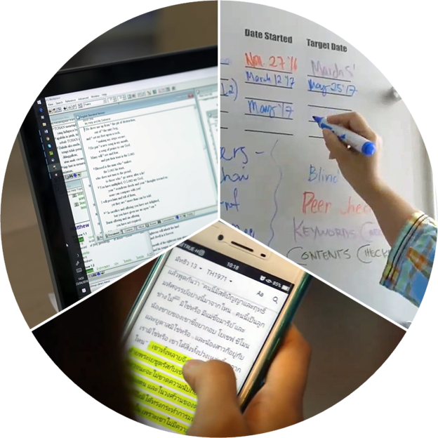
Ubicación y configuración
Necesidades del taller práctico
Considere los desafíos de trabajar desde casa

